Slide 1
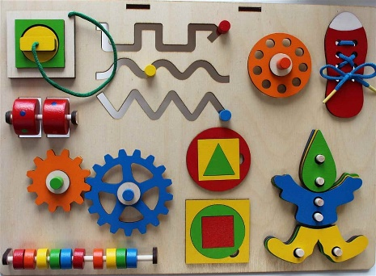
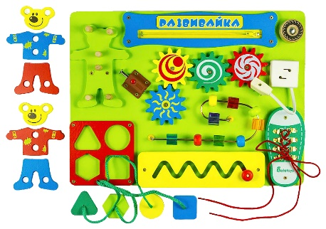
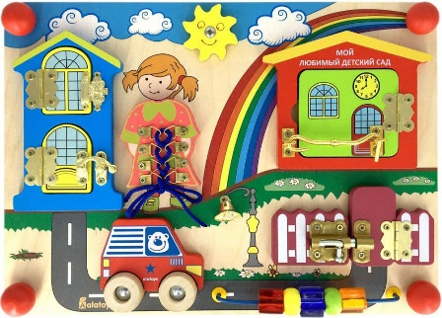
Муниципальное казенное дошкольное образовательное учреждение Детский сад № 7 «Радуга»
Мастер-класс для педагогов и родителей
«Бизиборд своими руками»
Воспитатель:
Сорокина Татьяна Викторовна
МКДОУ Детский сад №7 «Радуга»
Пгт.Козулька, Козульского района
Красноярского края
Первая квалификационная категория

Slide 2
Актуальность
Современные требования к дошкольному образованию ориентируют педагогов на развивающее обучение, и предлагают использовать технологии, при которых дети будут заинтересованы в исследовании, самостоятельны в своих познаниях и инициативны.
Наиболее интересной из методик для всестороннего развития детей дошкольного
возраста является дидактическое пособие Марии Монтессори « Бизиборд» –развивающая доска , на которой размещались в своих иследованиях итальянский педагог –психолог отмечала, что ребенок воспринимает информацию в большей степени через сенсорные ощущения таким образом, развивая мелкую моторику в связи с этим и была создана первая «Бизиборд» - доска на которой размещались дверные защелки, цепочки, выключатели.
В современных «Бизибордах» количество деталей существенно увеличилось. Появилось множество вариаций, теперь на них располагают шнуровки, замочки, молнии, мешочки, все это активно способствует превратить развивающие занятия в игру и помогает активизировать деятельность детей.

Slide 3
«Детей учит то, что их окружает»
Мария Монтессори

Slide 4
Цель:
Создание развивающей доски «Бизиборд», для разностороннего развития детей дошкольного возраста.

Slide 5
« Бизиборды» развивают в детях:
Моторику рук и речь детей;
Навыки самообслуживания;
Логическое мышление и внимание;
Самостоятельность и инициативность;
Усидчивость;
Любознательность.

Slide 6
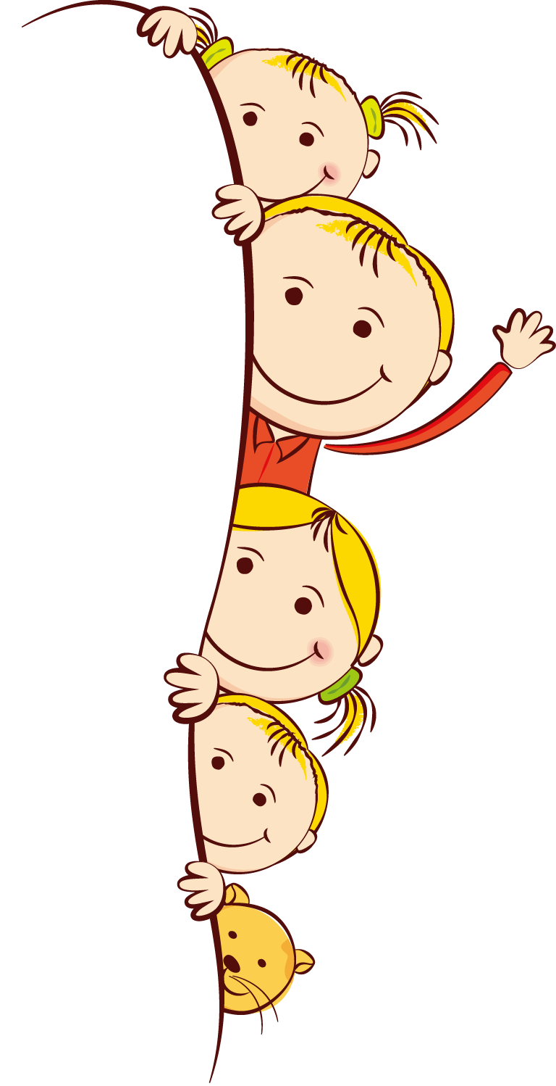
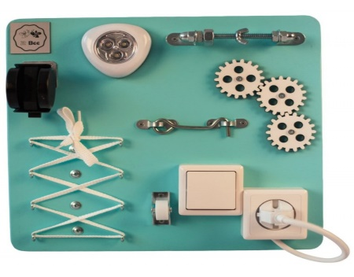
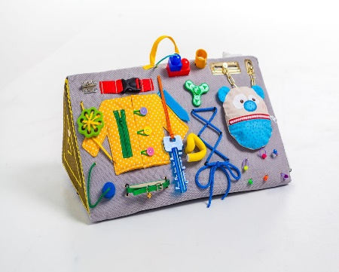
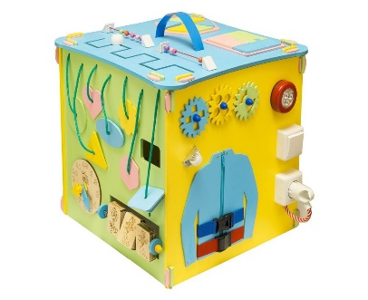
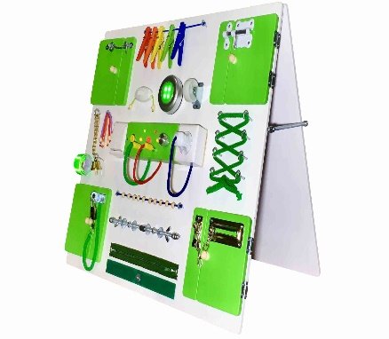
Виды «Бизибордов»
Мини «Бизиборд»
Мягкий «Бизиборд»
«Бизикуб»
Двусторонний «Бизиборд»

Slide 7
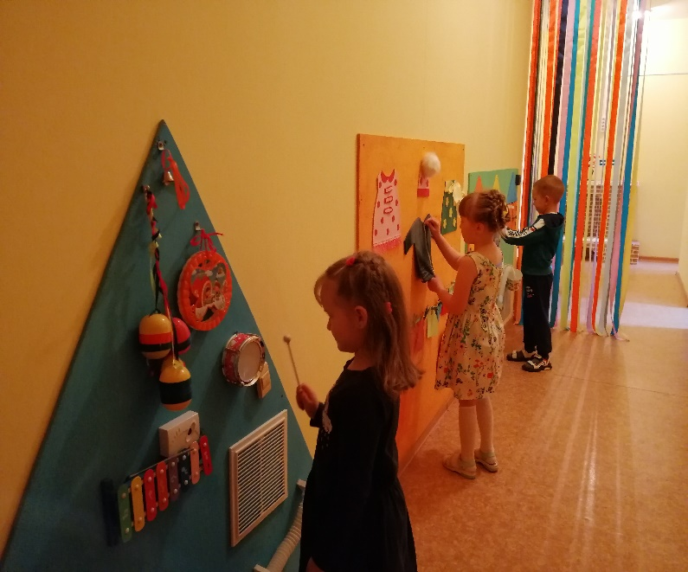
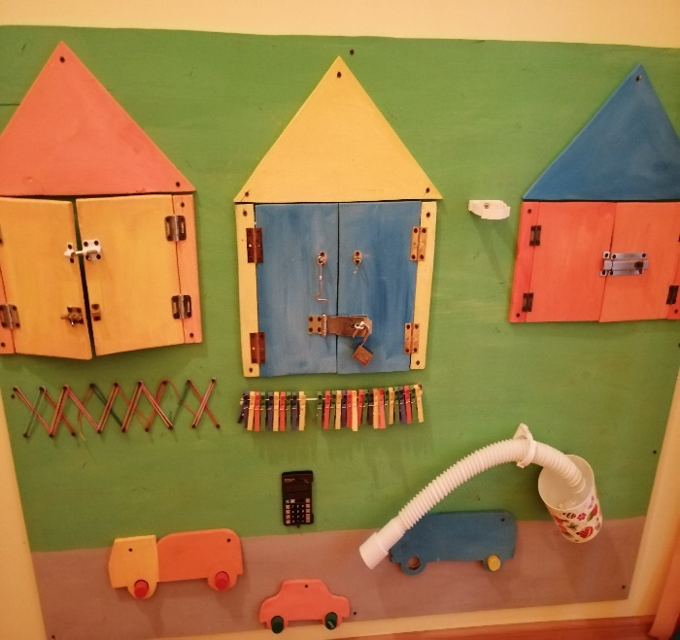
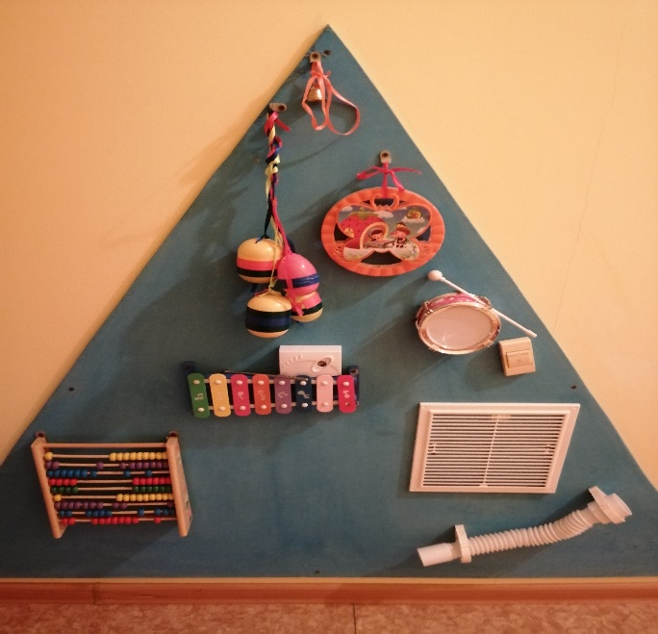
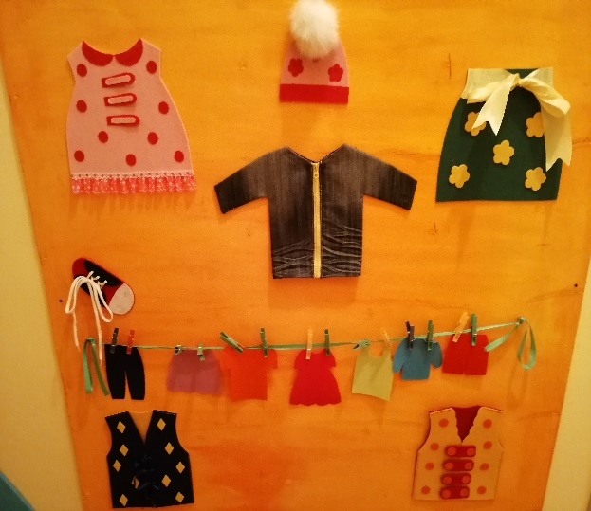
«Бизиборды» своими руками в форме геометрических фигур

Slide 8
Спасибо за внимание!

